Slide 1
ETAG-i stardi- ja rühmagrantide taotlemine 2024. aastal
Riiklike uurimistoetuste valdkond
05.03.2024

Slide 2
2024. aastal saab taotleda
stardigranti (PSG, kuni 5 aastat)
rühmagranti (PRG, kuni 5 aastat)
Taotluste koostamine ja esitamine toimub ETIS-es 1.03.-2.04. kella 17ni (Eesti aja järgi).
NB! Taotlus on esitatud alles siis, kui lisaks taotlejale endale on ka taotleja asutuse esindajad selle kinnitanud. Jälgige asutusesiseseid tähtaegu: Tartu Ülikool 25.03. ja Taltech 25.03!
NB! Tutvuge ETAG-i kodulehel taotlemise infoga!

Slide 3
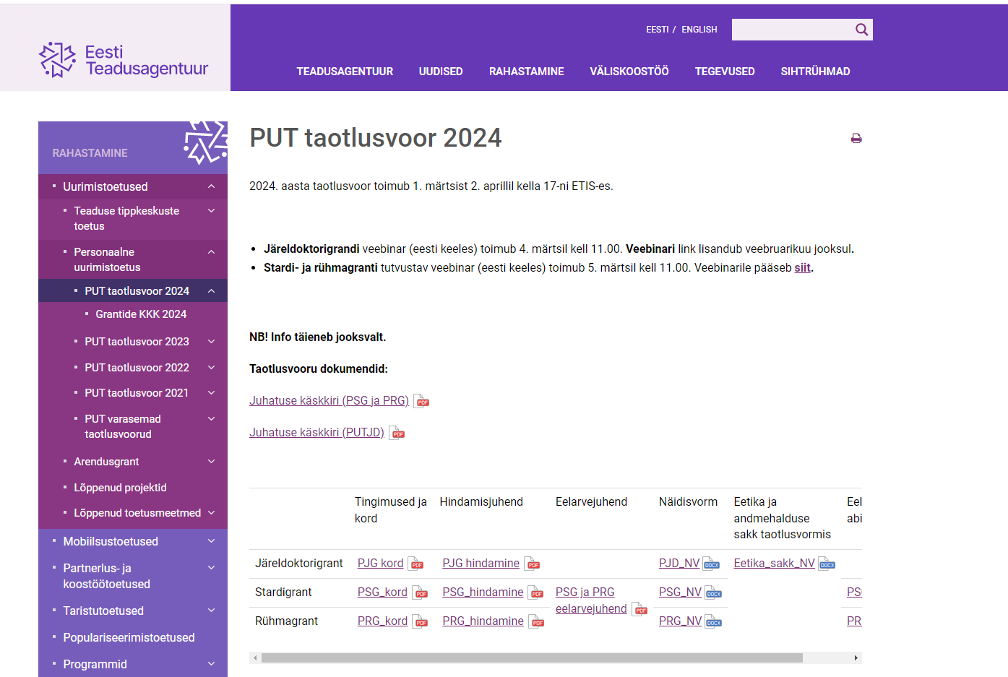
https://etag.ee/rahastamine/uurimistoetused/personaalne-uurimistoetus/put-taotlusvoor-2024/

Slide 4
Stardigrandi taotleja…
… on saanud PhD vahemikus 1. jaanuar 2018–1. jaanuar 2023
(+ teadustööst eemaloldud periood)
…on valmis alustama grandiprojektiga 1. jaanuaril 2025
NB! Hilisema kui 01.01. alguse korral grandi lõpptähtaeg ei pikene!
…sõlmib grandiprojekti ajaks täistööajaga töölepingu Eesti TA-asutusega, töö asukohaga Eestis,
… ei taotle samal ajal järeldoktori- ega rühmagranti ega osale (põhi)täitjana üheski stardi- ega rühmagranditaotluses,
…ei ole 2022. ja 2023. a voorus PSG taotlusega jäänud vähemalt ühes kriteeriumis või 2023. a voorus vähemalt kahes kriteeriumis alla kvalifitseerumislävendi (s.o hinne vähemalt „hea“) – kui kahtlete, küsige üle!

Slide 5
Stardigrandi taotleja…
Peab olema omandanud teadusliku uurimistöö kogemuse (nt järeldoktorina, teadus- ja arendusasutuses või teadusmahukas ettevõttes teadustöötajana vms)
a) välisriigis, s.o muus kui doktorikraadi saamise riigis
VÕI
b) väljaspool TA-asutust teadusmahukas ettevõttes teadustöötajana samas riigis.
NB! Hindamisnõukogu võib asjaomase taotluse alusel nõuetele vastavaks lugeda taotleja, kelle teadustöö eripära ei ole võimaldanud eelnimetatud mobiilsusnõudeid täita, näiteks arstid.

Slide 6
Rühmagrandi taotleja…
…on valmis alustama grandiprojektiga 1. jaanuaril 2025*,
…sõlmib grandiprojekti ajaks täistööajaga** töölepingu Eesti TA-asutusega, töö asukohaga Eestis,
… ei taotle samal ajal stardi- ega rühmagranti ega osale (põhi)täitjana üheski stardi- ega rühmagranditaotluses,
… ei ole märgitud üheski käimasolevas ja 2025. a jätkuvas stardi- ega rühmaprojektis,
…ei ole 2022. ja 2023. a voorus PSG/PRG taotlusega jäänud vähemalt ühes kriteeriumis või 2023. a voorus vähemalt kahes kriteeriumis alla kvalifitseerumislävendi (s.o hinne vähemalt „hea“).
Notes:
* Hilisema kui 1.01. alguse puhul grandi lõpptähtaeg ei pikene.
** Mõjuvatel põhjustel võib taotleda erandit osakoormusega (min 0,2) asutuses töötades projekti juhtimiseks.

Slide 7
Palun lugege tingimusi tähelepanelikult, vajadusel küsige üle…
Nt stardigrandi tingimus 9.6.1. (taotlemaks suurt grandimahtu)
…projekti on kogu projekti perioodil kaasatud lisaks projekti juhile vähemalt üks põhitäitja, kes töötab projekti täitmise ajal asutuses vähemalt 0,2 koormusega.
Või nt rühmagrandi tingimus 9.6.2 (taotlemaks suurt grandimahtu)
Projekti juht ega põhitäitjad pole taotlemise aastal ega sellele eelnenud aastal osalenud (põhi)täitjana üheski teadusagentuuri rahastatud stardi- ega rühmaprojektis, mis kestab taotlemisele järgneval aastal.
NB! Nõutud isikkoosseis peab olema nimeliselt esitatud (kirjena isikute sakil) ja vastama tingimustele juba taotlemise hetkel ning seda kogu projekti perioodil.

Slide 8
Stardi-/rühmagrandi eelarve sisaldab
… projektijuhi (PI) ja (põhi)täitjate töötasu(d) ja stipendiumi(d) koos kõigi (Eesti) maksudega,
PSG doktorandist põhitäitjale ei pea grandist töötasu maksma juhul, kui ta töötab asutuses nooremteaduri ametikohal (s.t on juba RE-st rahastatud).
…teadustöö kulusid (sh sisseostetavad teadus- ja arendusteenused, uurimisprojekti tulemuste (avatud) publitseerimise ja populariseerimisega ning intellektuaalomandi kaitsmisega seotud kulud, käsundus- ja töövõtulepingud, lähetuskulud ning muud teadustöö läbiviimiseks vajalikud kulud lähtuvalt uurimisprojekti eripärast).
...asutuse üldkululõivu
Tulenevalt projekti spetsiifikast, saab taotleda grandimahtu väike või suur.
NB! Suure grandimahu taotlemisel kehtivad täiendavad tingimused.
Notes:
Töötasu suuruse määrab asutus.
Kulude kasutamise ja arveldamise korraldab asutus.

Slide 9
Grandimahud 2024
STARDIGRANT
Väike grandimaht
76 000 eurot aastas
Suur grandimaht
117 000 eurot aastas
RÜHMAGRANT
Väike grandimaht
192 400 eurot aastas
Suur grandimaht
270 000 eurot aastas
Lisa 5. Granditaotluse eelarve koostamise juhend (etag.ee)
Notes:
Stardi- ja rühmagrandi puhul saab selles voorus valida kahe fikseeritud grandimahu vahel. Grandimahtude suurused vastavad eelmise vooru II ja IV grandimahtudele.

Slide 10
Taotlusvorm…
Taotlusesse ei ole tehniliselt võimalik lisada veebilinke (automaatkontroll!)
Kui automaatkontroll tuvastab taotlusvormis esinevad vead, ei ole võimalik taotlust ära kinnitada. Puuduste/vigade nimekirja näeb "Submit" sakil.
Teadusliku osa kirjeldusele võib lisada eraldi pdf-failidena (teisi vorminguid automaatkontroll ei aktsepteerigi) üksnes
Teadusliku osa viited
Tööplaani (nt Gantti tabelina) koos tegevuste (deliverables) ja vahe-eesmärkidega (milestones)
Riskide hindamise ja maandamise meetmed ning varuplaani (tabelina)
Asjakohased, põhjenduse osa illustreerivad joonised, skeemid
Samuti ei ole lubatud lisada neisse failidesse täiendavat teksti, mis peaks kuuluma teadusliku põhjenduse ossa
Tähemärkide arv põhjenduse osas on 24 000 (lisafailideta)

Slide 11
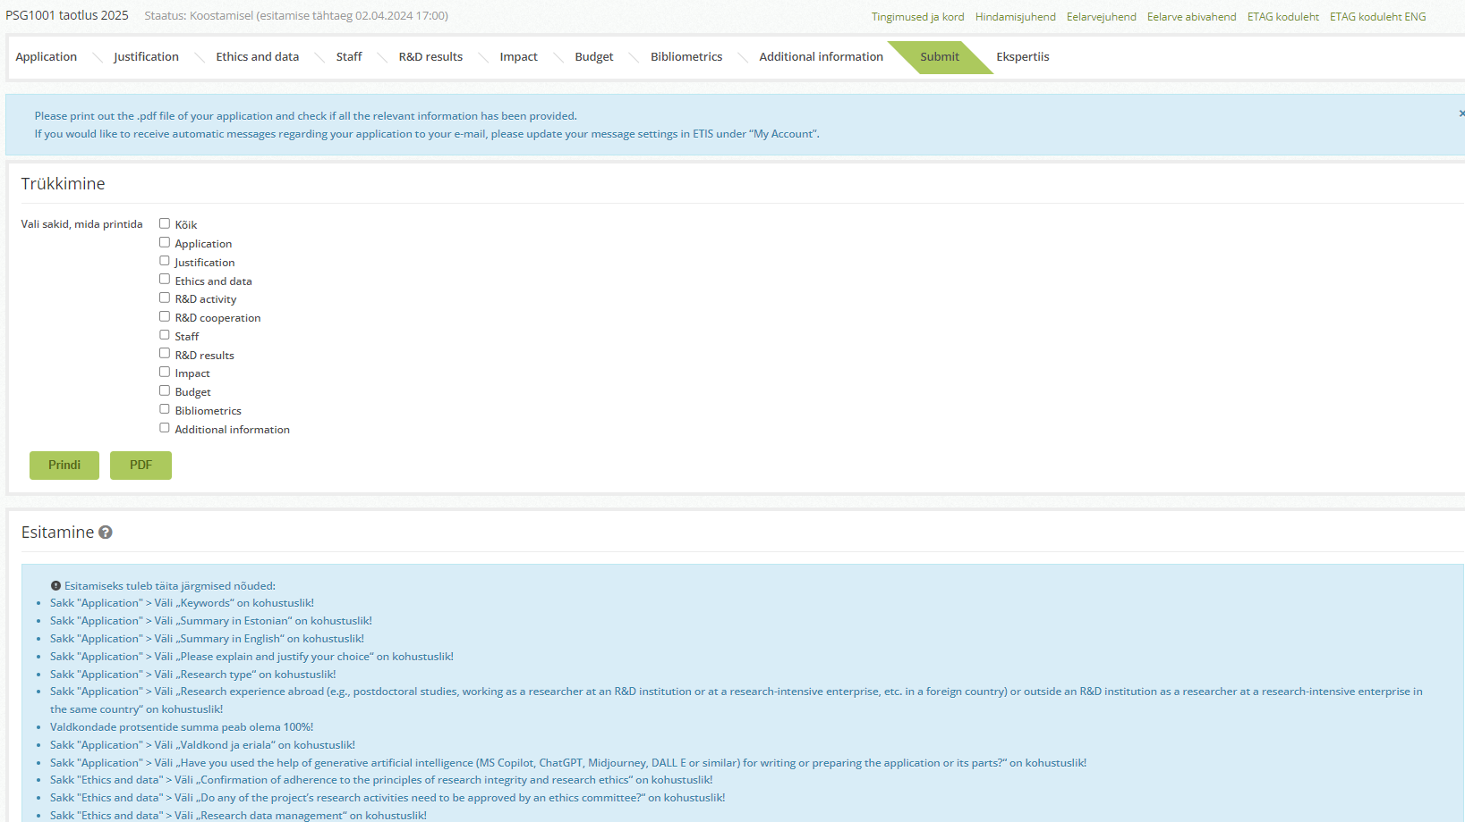
Vigade/puuduste nimekiri

Slide 12
Stardi- ja rühmagranditaotluste hindamine
PSG ja PRG taotlusi hinnatakse rahvusvahelistes eksperdikomisjonides (7 valdkonnas kokku 17 komisjoni, vt loetelu ETAG-i kodulehel, samas kohas ka komisjoni valimist abistavad märksõnad.)
Esialgse lõpphinnangu saavad taotlejad hiljemalt juuli alguses.
Esialgse lõpphinnangu kohta saavad taotlejad koos asutusega esitada vastuväiteid (nn ärakuulamismenetlus – tähtaeg 12. august, asutuse kinnitusega aadressile etag@etag.ee).
Hindamisnõukogu kinnitab iga eksperdikomisjoni kaupa lõplikud pingeread.
Hindamisnõukogu otsustab, missugused taotlused suunatakse teaduseetika ja andmehalduse eksperdikomisjoni, arvestades rahastuse mahtu ning taotluse kohta pingereas.
Pärast taotluste hindamist (sobiv või sobiv tingimusega) teaduseetika ja andmehalduse eksperdikomisjonis teeb HN rahastusettepanekud.

Slide 13
Mis on veel uus?
Taotluse koostamisel ei ole keelatud kasutada generatiivse tehisintellekti tööriistu, kuid nende kasutus peab olema läbipaistev. (ETAGi seisukohaga saab tutvuda: "Eesti Teadusagentuuri seisukoht suurte keelemudelite kasutamise osas teadusraha jagamisel")
Muudatused taotlusvormi sakil “Eetika”: teaduseetika ja andmehalduse osas muudetud küsimuste ja selgituste sõnastust. Eetiliste teemade kontrollnimekirja on lisandunud tehisintellekti teema, vastava osaga on täiendatud ka juhendmaterjali.
Koostöö Venemaa ja Valgevenega ei ole abikõlbulik.

Slide 14
Eetika sakk
Taotlusvormis teaduseetika ja -andmete sakk: Ethics-and-data-in-PRG-and-PSG-application-forms-1.docx (live.com)
Abimaterjal küsimustele vastamiseks ETAG-i kodulehel:
https://etag.ee/wp-content/uploads/2024/02/Eetika_Tabel_EST_2024-v2.pdf
Teaduseetika ja –andmetega seotud küsimustele vastab
Marten Juurik, teaduseetika valdkonna juht
marten.juurik@etag.ee, 731 7381

Slide 15
Taotleja meelespea
Loe ETAG-i kodulehel läbi vastava grandi tingimused ja kord, hindamisjuhend ja eelarvejuhend.
NB! Nendel slaididel ega ETAG-i KKK lehel olev info ei ole täielik! https://etag.ee/rahastamine/uurimistoetused/personaalne-uurimistoetus/put-taotlusvoor-2024/grantide-kkk-2024/
Koosta taotlus korrektselt. Ära lisa materjale, mis pole lubatud. Kõigile taotlejatele on tähemärkide piirangud samad.
Kõik taotlustes osalejad peavad uuendama oma ETIS-e CV.
Korrasta oma publikatsioonide andmed (vt ETAG-i kodulehel bibliomeetria juhist).
NB! Varu aega taotluse koostamiseks!
Ära jäta esitamist viimasele minutile (arvesta automaatkontrolliga)!
Olge valmis tehnilise kontrolli käigus tagastatud taotlust aprillikuu jooksul parandama.

Slide 16
Kui taotlusega seoses tekib küsimusi…
Koordinaatorid:
Arsti ja terviseteadused; põllumajandusteadused ja veterinaaria: Ade Kallas-Kivi (tel 731 7366, ade.kallas-kivi@etag.ee)
Bio- ja keskkonnateadused: Merle Mandel (tel 731 7387, merle.mandel@etag.ee)
Täppisteadused; tehnika ja tehnoloogia: Raili Torga (tel 731 7358, raili.torga@etag.ee)
Humanitaarteadused ja kunstid: Elli Marie Tragel (tel 5349 1291, ellimarie.tragel@etag.ee)
Sotsiaalteadused: Eveli Laats (tel 5191 1737, eveli.laats@etag.ee)
Riiklike uurimistoetuste valdkonna juht: Helen Post (tel 731 7363, helen.post@etag.ee)
Teaduseetika ja –andmete küsimustele vastab Marten Juurik, teaduseetika valdkonna juht, 731 7381 marten.juurik@etag.ee

Slide 17
Aitäh veebinaril osalemast!
Kui midagi jääb ebaselgeks või soovid veenduda, et oled tingimustest õigesti aru saanud, pöördu oma valdkonna koordinaatori poole.
Jaksu ja edu soovides
ETAG-i meeskond

